Slide 1





龙虎塘小学开学第一课
揭秘性格色彩
——助力搭建支持系统
常州市心理咨询师协会 沈伟伟

Slide 2
读懂自己
接纳自己
遇见更好的自己
建立和谐有爱的支持系统
支持系统：
分为正式支持系统和非正式支持系统

Slide 3
场景模拟
你和爸爸妈妈一起去逛街，
你走路的状态是什么样的？
突然在路上你看到了非常非常喜欢的一件玩具，
想要爸爸妈妈给你买。
但是爸爸妈妈让你赶快回家，
你的第一反应是什么？
你会怎么做？

Slide 4
A小朋友
“爸爸你给我买吧，买吧，买吧”爸爸不同意，然后开始大哭大闹，“不行，我就是要买！”
发现爸爸妈妈就是不同意，他很不开心跟着爸爸妈妈回家了。回到家A小朋友发现妈妈给他买了另外一个玩具，他很开心，他立刻就把之前想买街上看到的那个玩具的事情忘记了------

Slide 5
B小朋友
问爸爸自己最近变现怎么样，表现好的小朋友应该是有奖励的。婉转表达自己想要玩具的意愿。爸爸说今天没带钱，他说“哦，那好吧”就不说话了，然后闷闷不乐和爸爸妈妈走了。但是三个礼拜后时，爸爸突然反应过来，这三个礼拜好像B小朋友在家都没怎么说话------

Slide 6
C小朋友
“爸爸你知道吗？我每次和你出来都特别开心，你是这个世界上最好的爸爸。你给我买这个玩具。”爸爸不同意，他回到家会磨着爷爷奶奶一定要买回来。
C小朋友内心独白：爸爸妈妈不同意，没关系，我可以让爷爷奶奶买。爷爷奶奶不买，那我就叫外公外婆买。总之，我会想办法，买到这个我想要的玩具。

Slide 7
D小朋友
走在路上看了两眼玩具，就跟着爸爸走了------

Slide 8
问题来啦
为什么都是同样年龄的小朋友，但是大家面对买喜欢的玩具，反应表现完全不同呢？

Slide 9
答案在这里
因为每一个人都有属于自己的性格。我们这里说性格是指你与生俱来的，独一无二的性格特质。从妈妈肚子里生出来，你就是这样的性格。
而我们后天培养出来的，那叫个性。

Slide 10
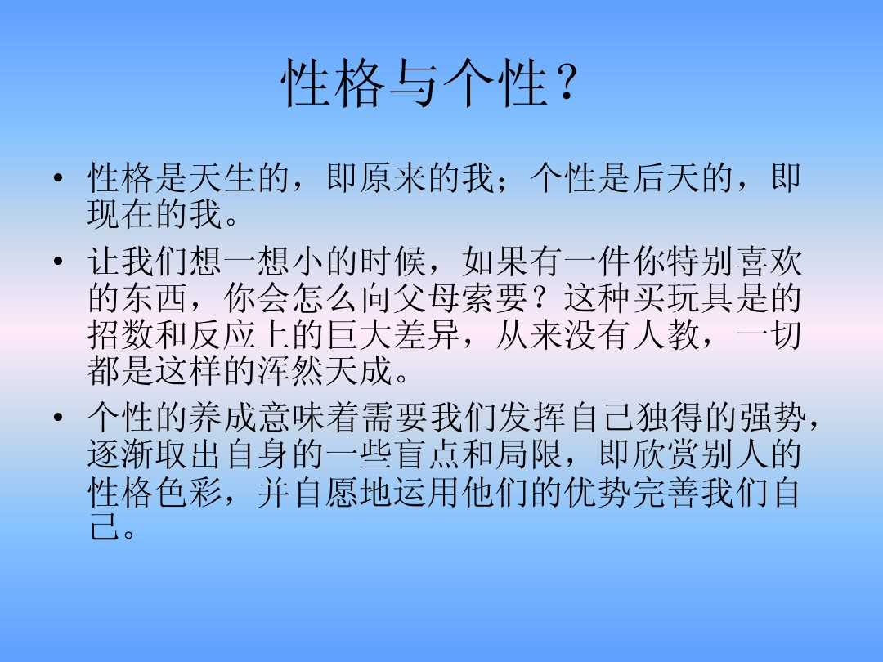
人格=先天+后天

Slide 11
为什么要了解性格色彩
当我们了解了不同的人，面对同样一件事情。
有不同的看法和反应的时候，你才能发自内心的明白在这个世界上每一个人对同一个事情的反应不一样，我们要学会去理解。
这是性格的差异，并非其他人一定要和你一样。

Slide 12
为什么要了解性格色彩
TO 学龄阶段的你们
每种性格都有其自身的优势和不足，你需要了解独属于你的性格色彩。知道自己的性格优点，发挥优势，变得更好更强。同时我们也要知道自己的缺点，那我们需要接纳自己的缺点，不要觉得泄气和伤心，你要学会合理分析别人对你的评论和批评，用一些方法帮助自己完善自己性格中的缺点。

Slide 13
为什么要了解性格色彩
TO 家长
因为世界上没有两片完全相同的叶子”，同样世界上也没有完全相同的两个孩子。每个孩子有自己独特的个别发展水平，尊重孩子就要尊重孩子的个体差异，尊重孩子自己的发展水平。要真正做到在教育过程中做个有心人，投身处地为孩子着想，站在孩子的角度上看问题、思考问题、理解问题，就要做到因材施教。

Slide 14
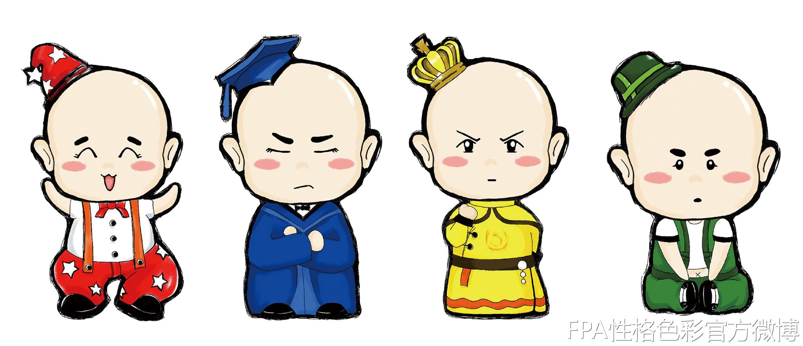
怎样去了解自己的性格色彩呢？

Slide 15
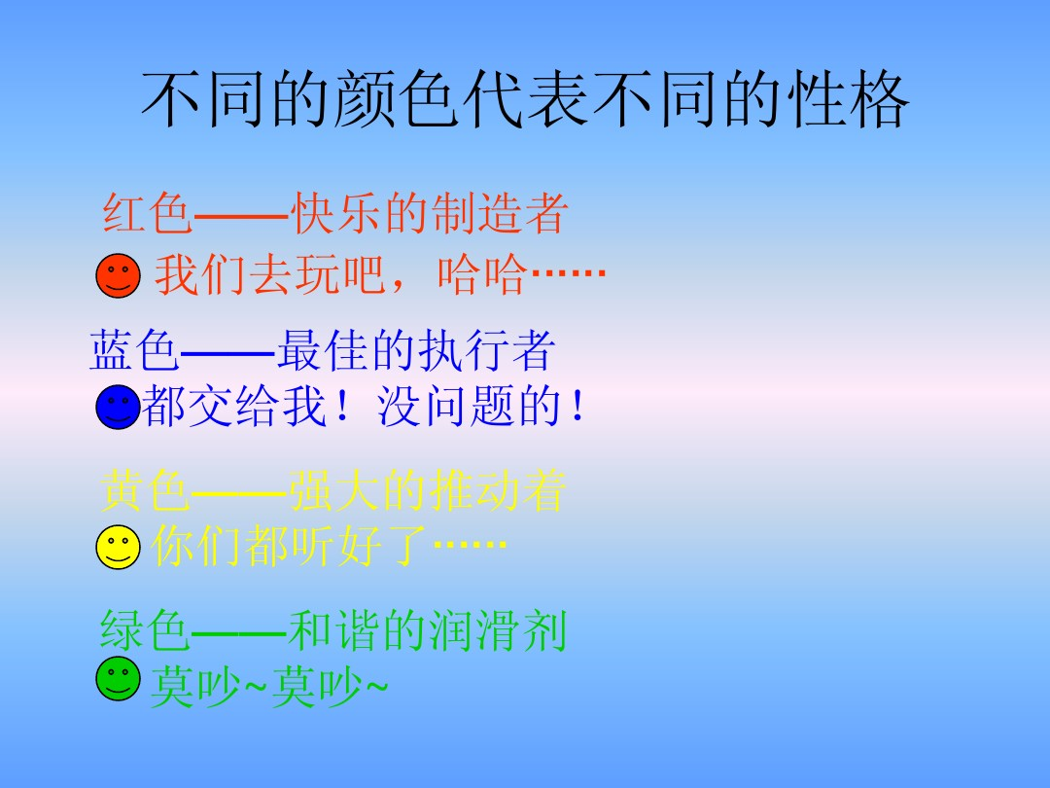
怎样去了解自己的性格色彩呢？

Slide 16
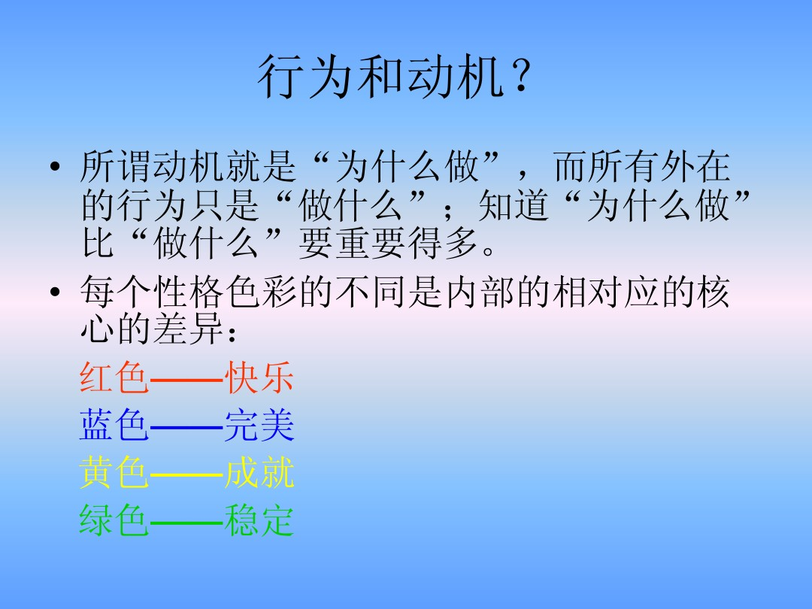
心理学知识 加油站

Slide 17
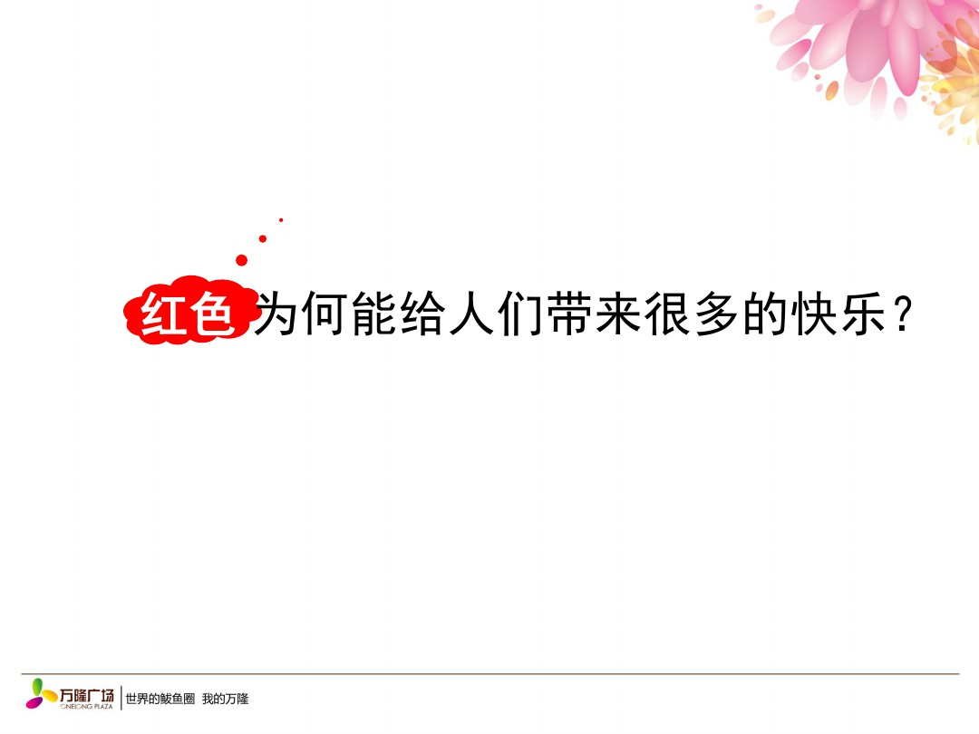

Slide 18


Slide 19
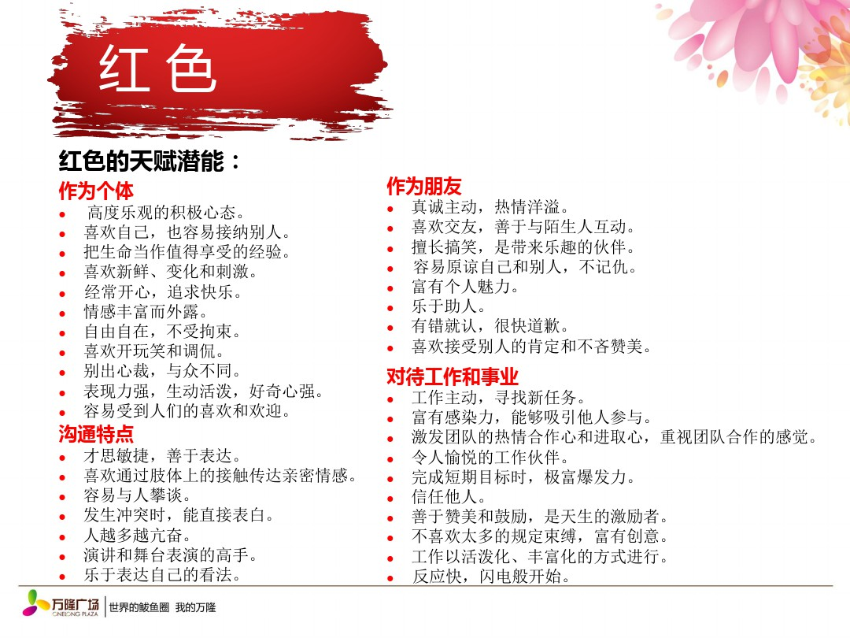

Slide 20
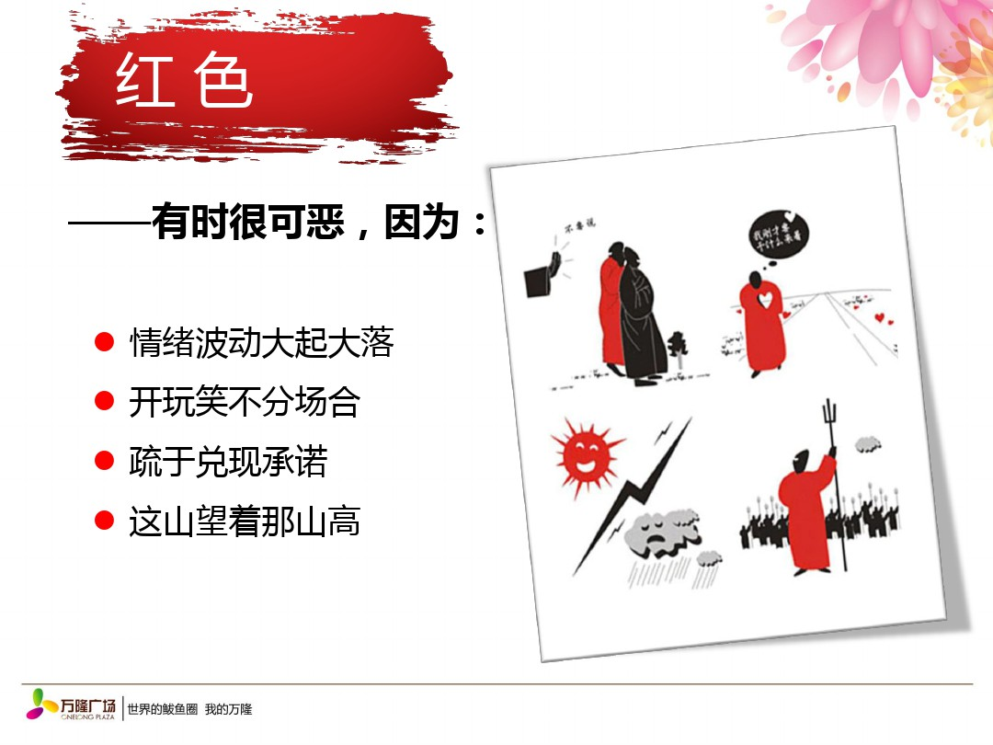

Slide 21
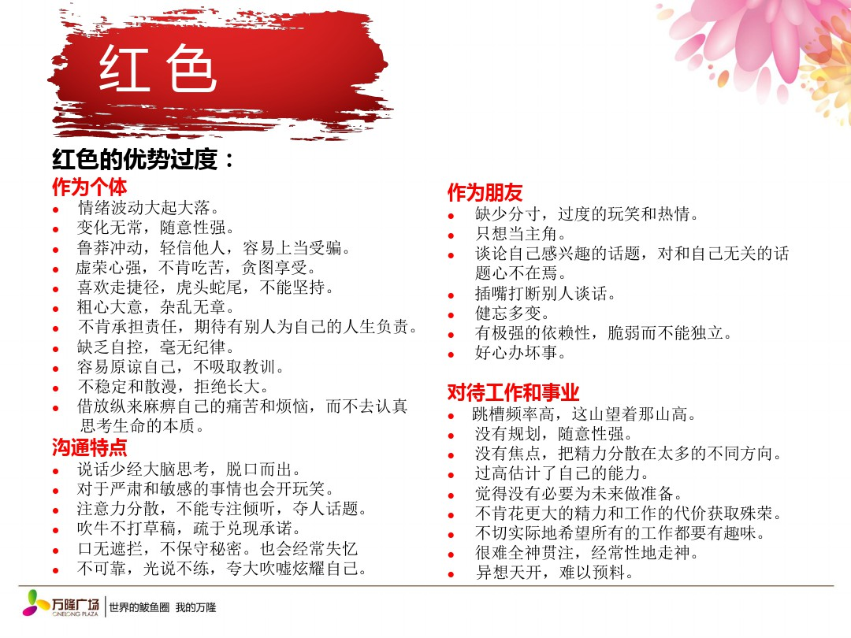

Slide 22
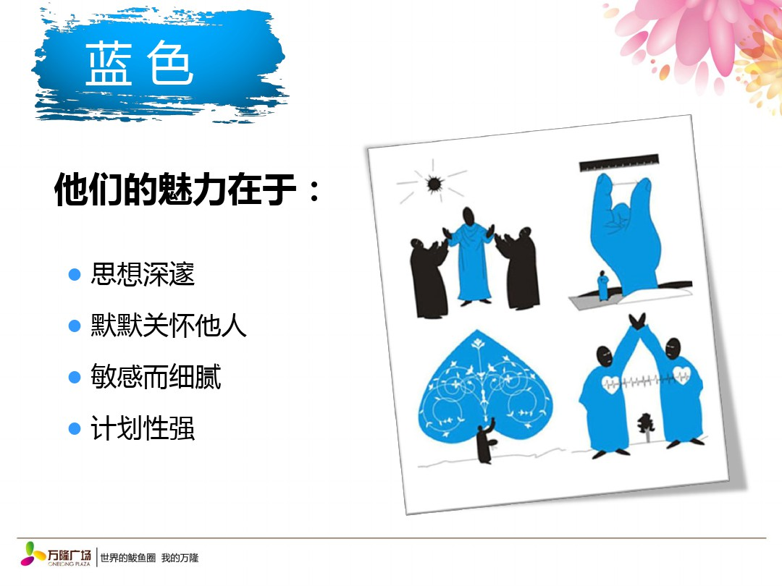

Slide 23
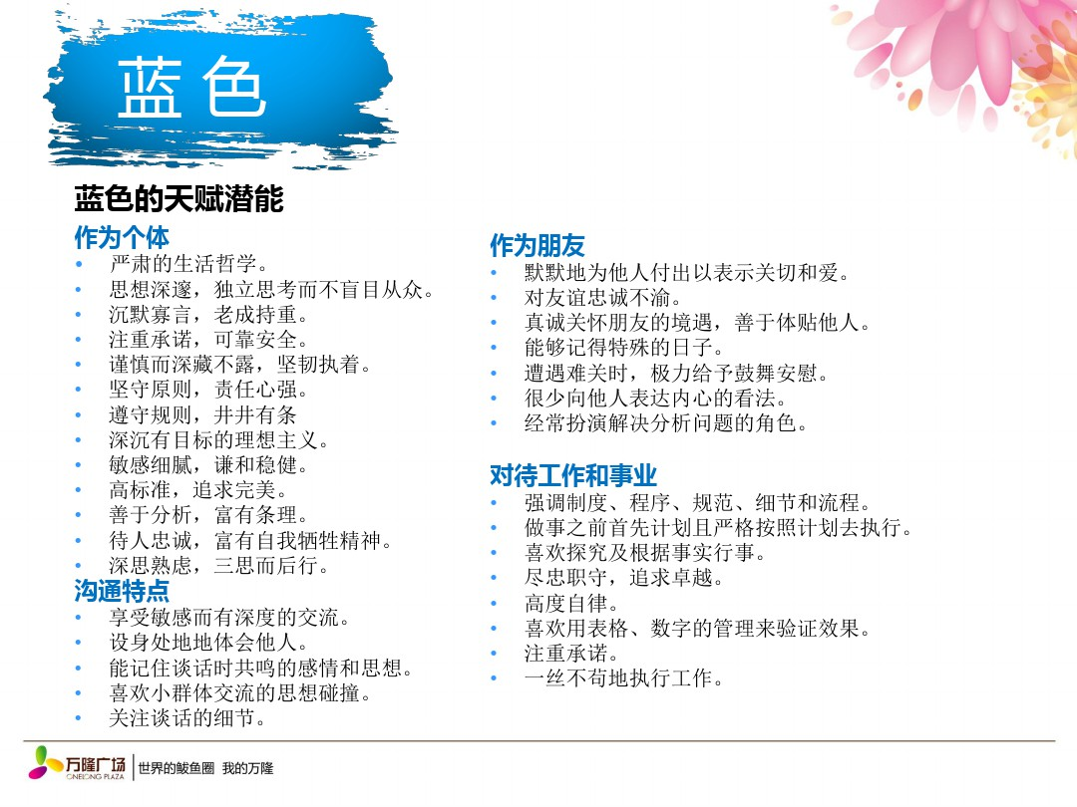

Slide 24


Slide 25
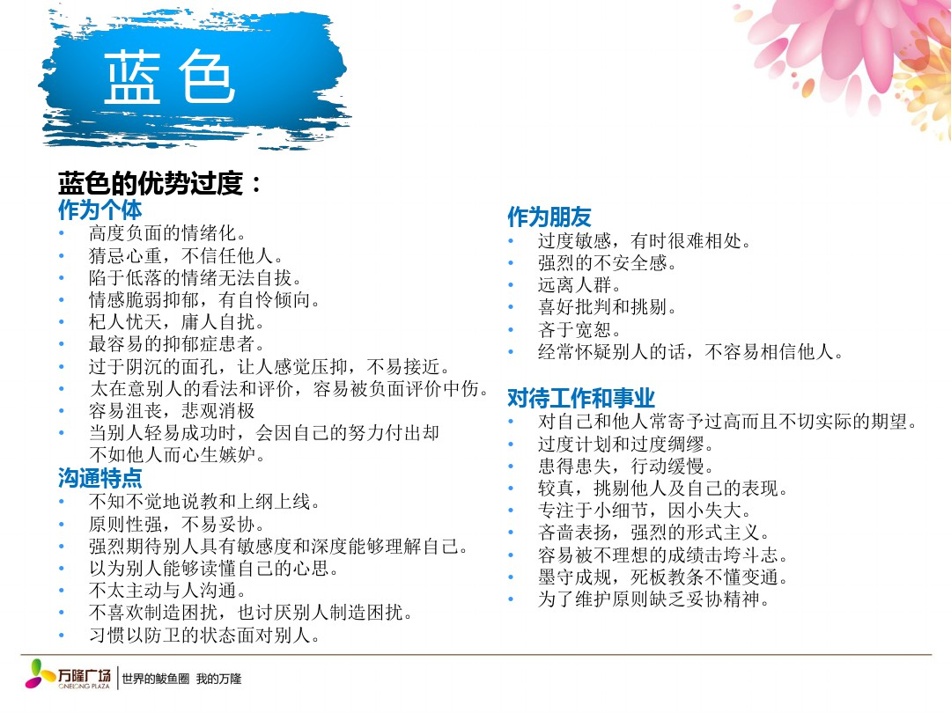

Slide 26
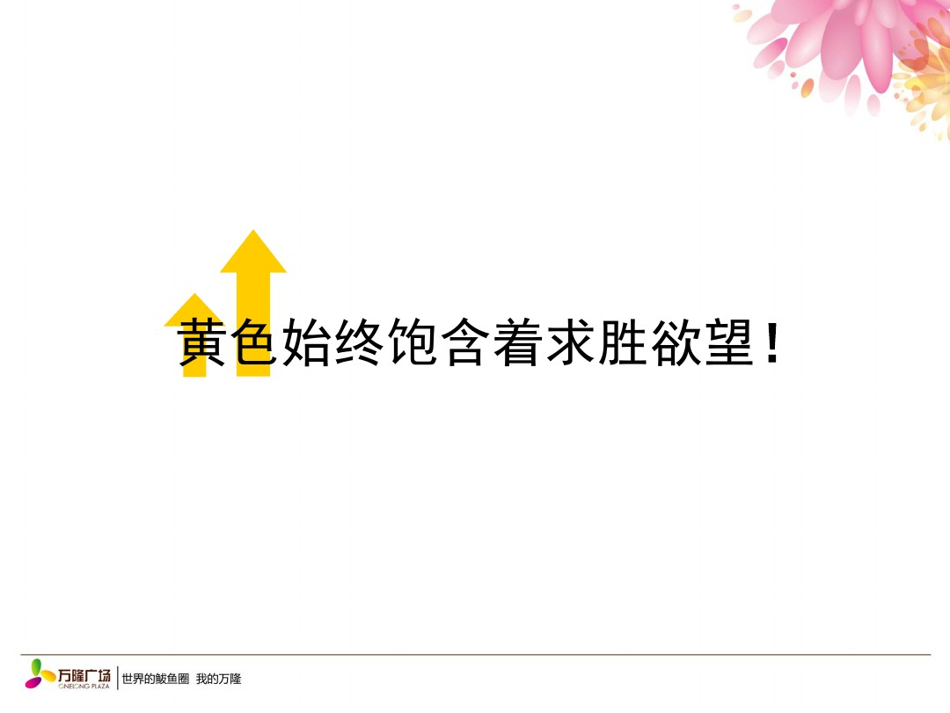

Slide 27


Slide 28
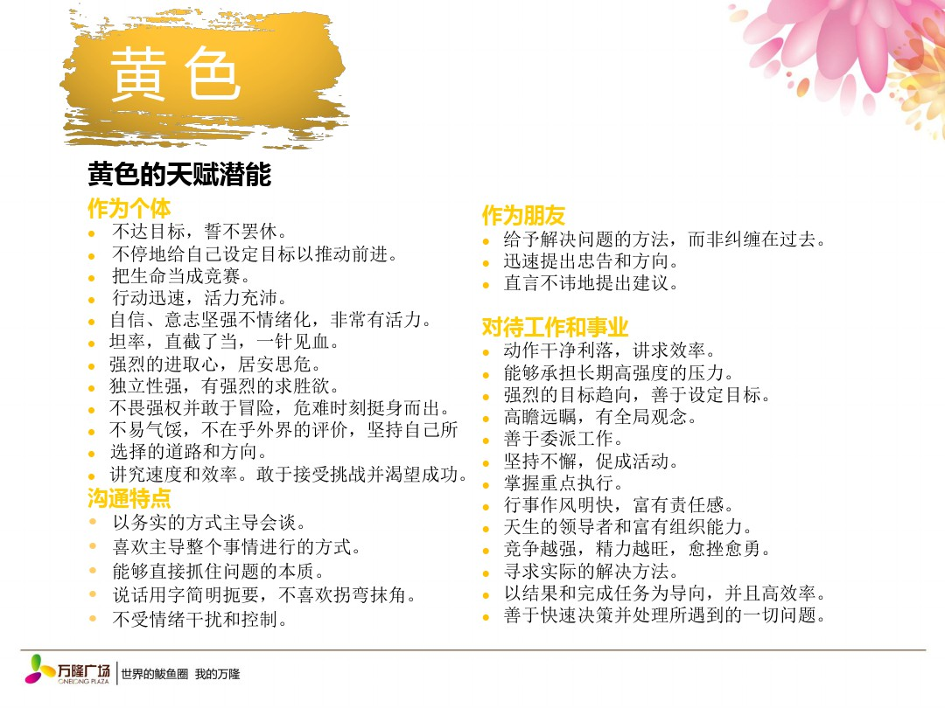

Slide 29


Slide 30
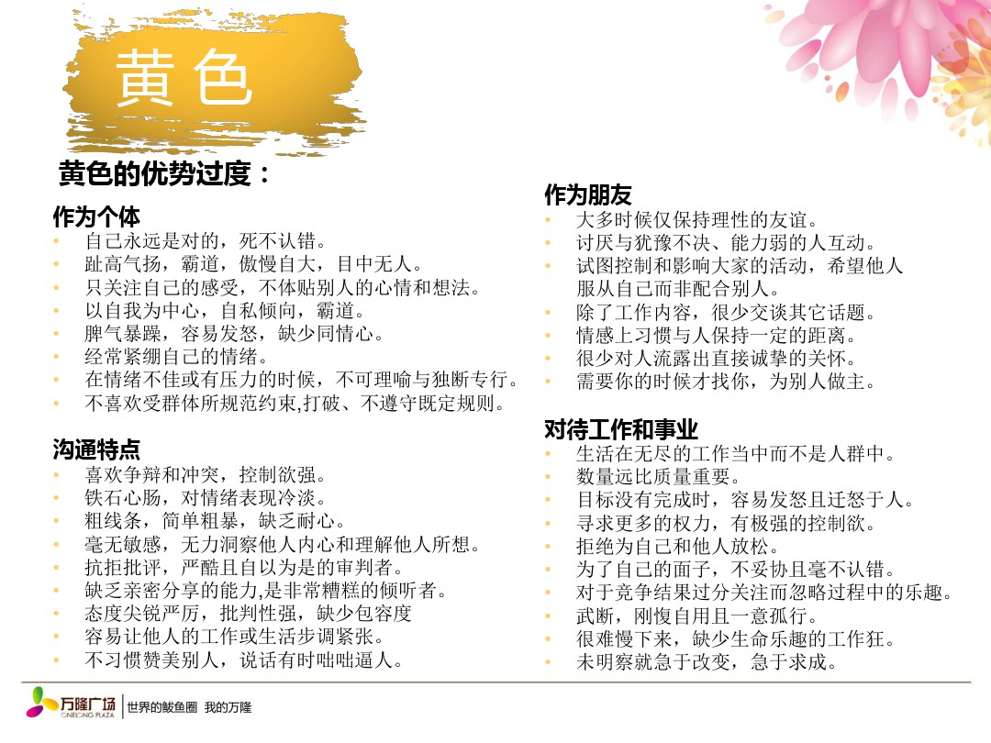

Slide 31
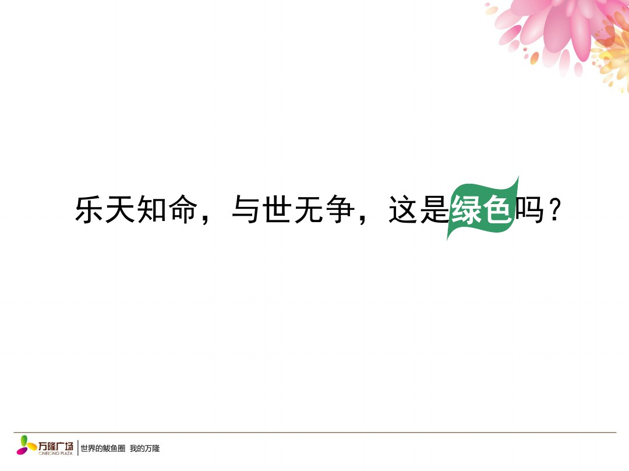

Slide 32
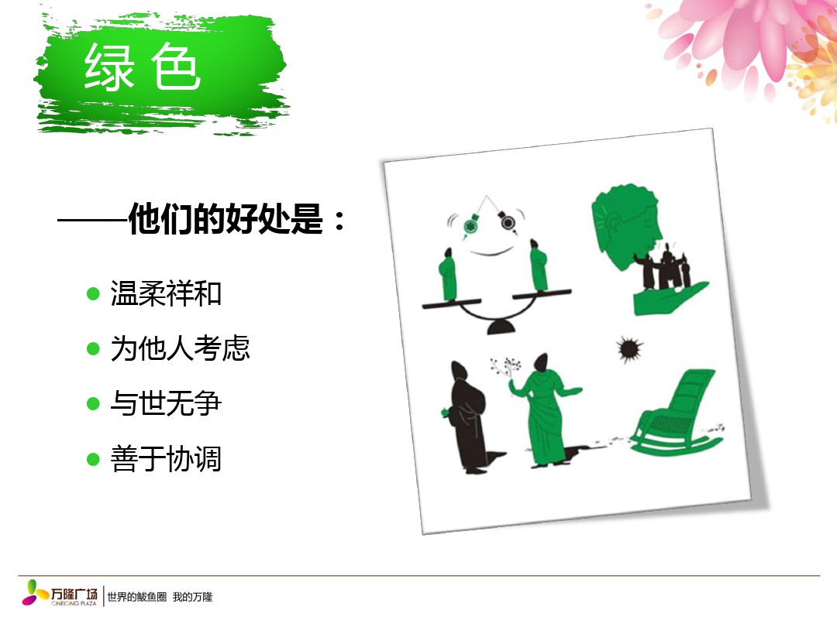

Slide 33
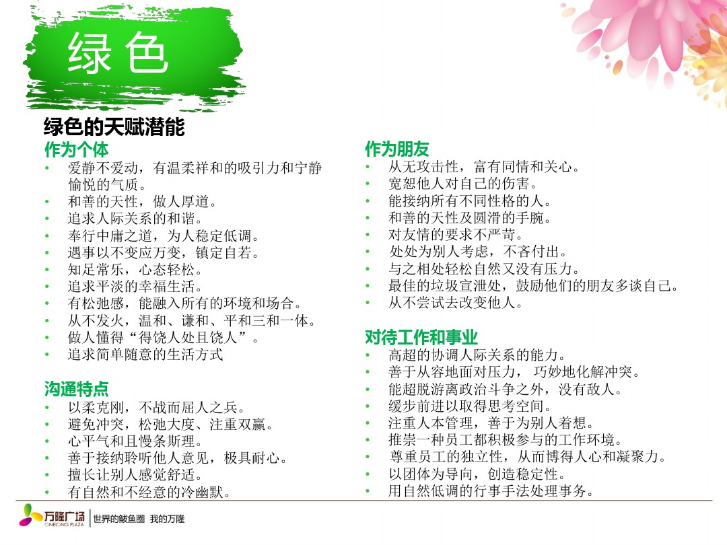

Slide 34
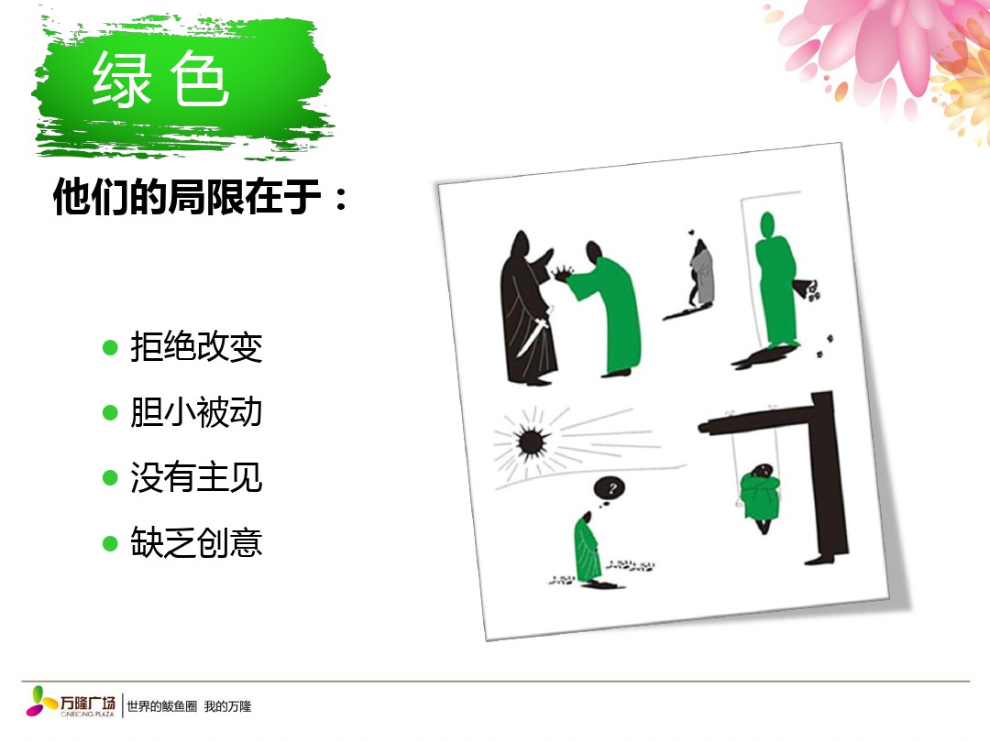

Slide 35
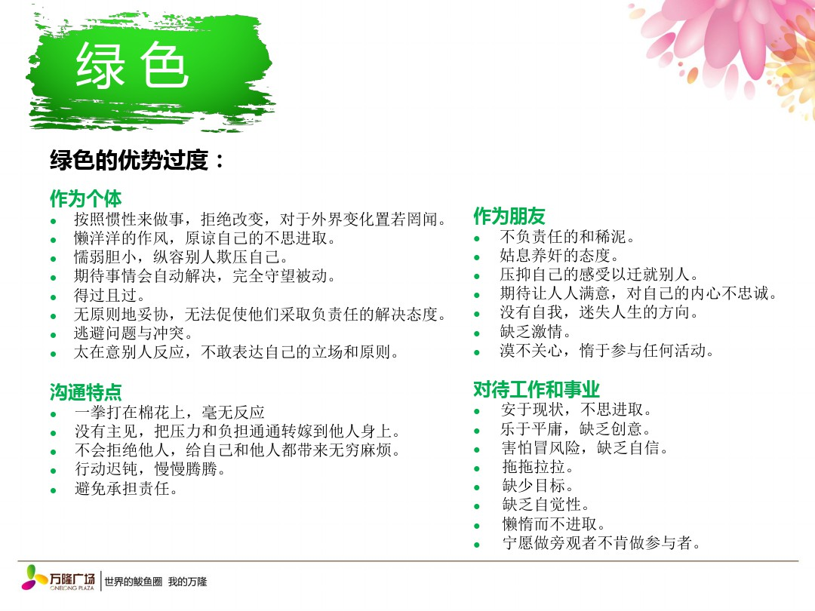

Slide 36
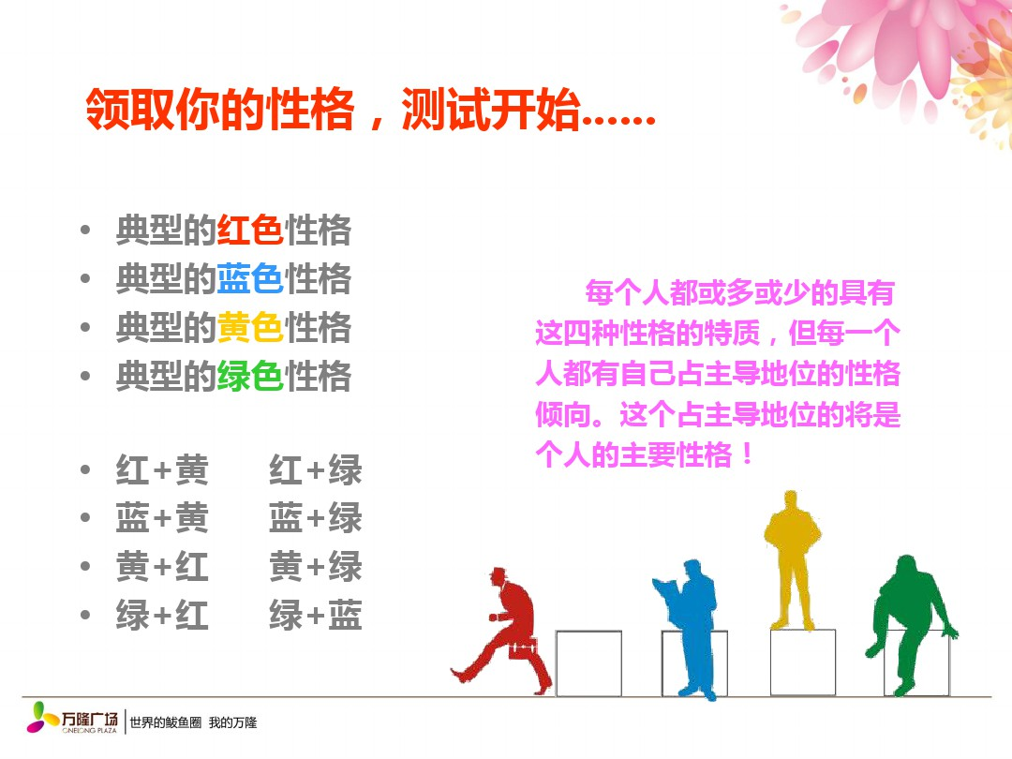
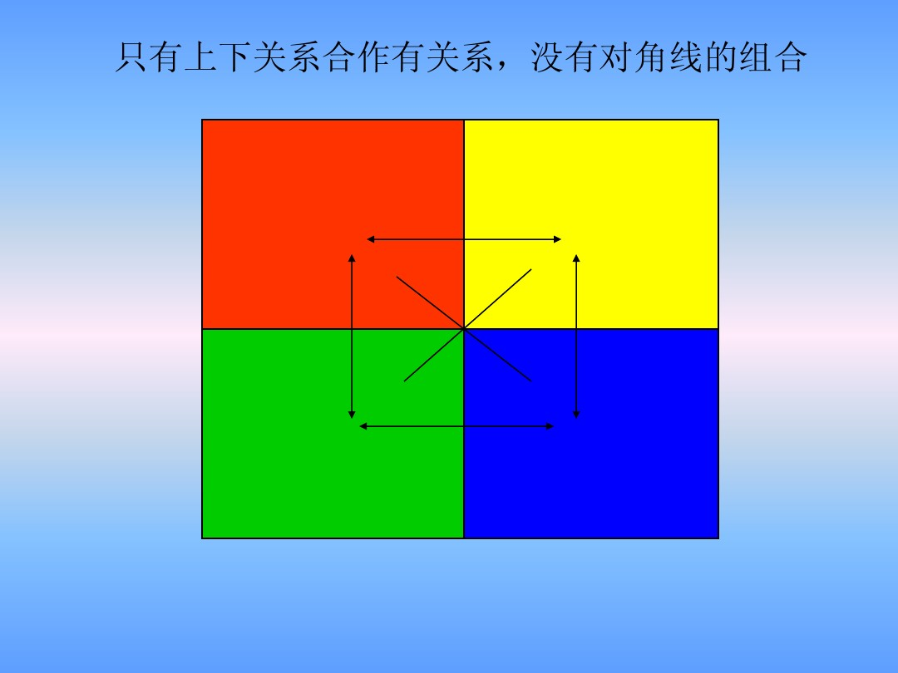

Slide 37
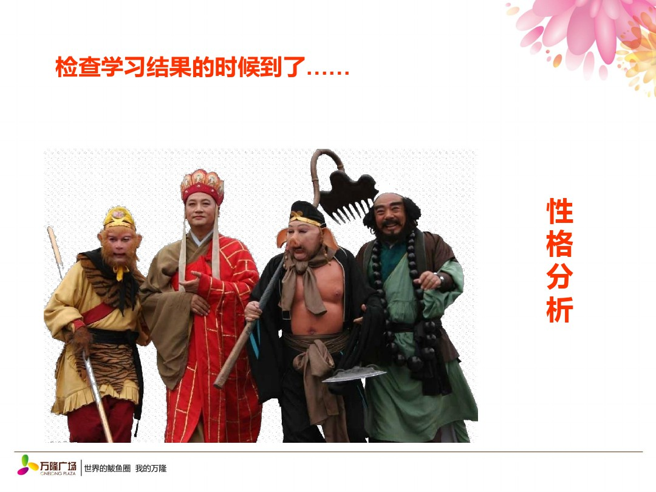

Slide 38
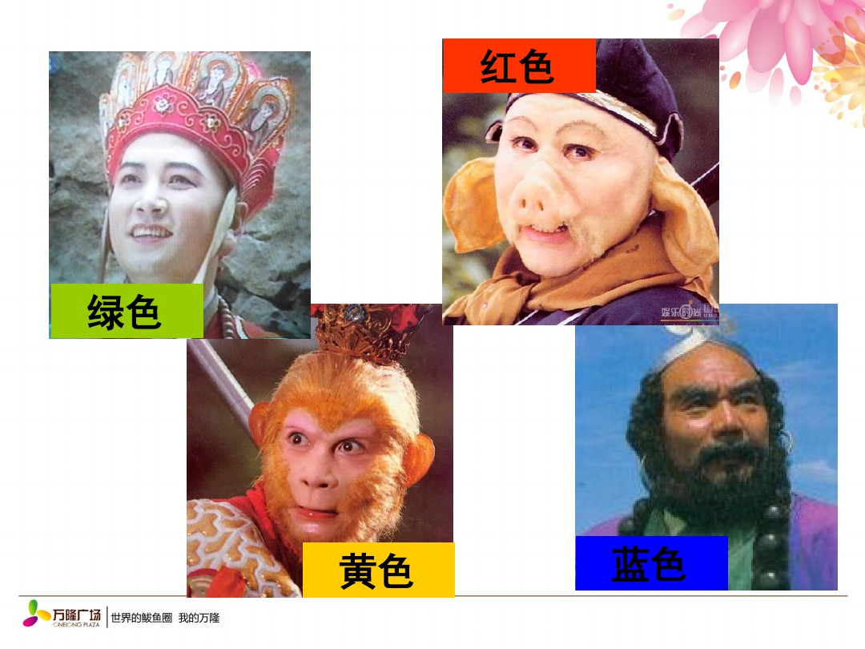

Slide 39




益起来汇总
性格，是指人类在出生时，与生俱来就带来有的性格倾向。
人的身体里面，同时存在各种性格色彩，某种性格，只表示你的内在人格中，这个性格占据比例比较多。
人格由两部分组成，一是先天，一个是后天培养。人格的形成，跟天生性格有关，人格的发展，跟后天环境有关。
了解一个人的天生性格，会让我们在人际关系，支持系统中相处更轻松，和谐有爱。

Slide 40
读懂自己, 接纳自己,
遇见更好的自己。
常州市心理咨询师协会 沈伟伟

